Slide 1
Notes:
Otrajā nodarbībā turpināsim mūsu sarunu par Krievijas propagandu, bet šoreiz aplūkosim propagandu, kuras mērķauditorija ir Ukrainas iedzīvotāji, nevis Rietumvalstu iedzīvotāji.

Slide 2
Nodarbības mērķi:
saprast Krievijas propagandas Ukrainā mērķus;
uzzināt par propagandas izplatīšanas veidiem un medijiem;
noskaidrot, ko mēs katrs varam darīt, lai mazinātu propagandas izplatīšanos.
Notes:
Šajā nodarbībā runāsim par Kremļa propagandu Ukrainā, mācīsimies par medijiem, ko izmanto propagandas izplatīšanai, kā arī apspriedīsim, ko mēs katrs varam darīt, lai nepatiesas informācijas izplatība mazinātos.

Slide 3
Mēs apguvām, kādi ir mērķi propagandai par Ukrainu, ko izplata Rietumvalstīs.
Kādi, tavuprāt, varētu būt Kremļa propagandas mērķi, kad tā vērsta uz iedzīvotājiem Ukrainā?
Notes:
Uzdod studentiem jautājumus par propagandas mērķiem (atbildēt var verbāli, čatā vai caur kādu saziņas platformu, piemēram, kā «Jamboard»)!
Tagad, kad esi uzzinājis, kādi ir propagandas, kas vērsta uz Rietumvalstīm, mērķi, kādi, tavuprāt, varētu būt Kremļa propagandas, kad tā vērsta uz iedzīvotājiem Ukrainā, mērķi?

Slide 4
Mērķi:
Sašķelt ukraiņus.
Graut uzticību Rietumvalstu partneriem.
Demoralizēt valsts iedzīvotājus.
Notes:
IREX Ukrainas programma identificējusi vairākus mērķus un galvenos propagandas ziņojumus:
Sašķelt ukraiņus un radīt spriedzi valsts iekšienē.
Likt Rietumvalstu partneriem izskatīties neuzticamiem.
Demoralizēt Ukrainas iedzīvotājus, lai tie ir mazāk ieinteresēti pretoties iebrukumam.

Slide 5
Ļoti emocionālu stāstījumu vai attēlu izmantošana bieži liecina par manipulācijas mēģinājumu. Apstājies, ievelc elpu un pārdomā, kā saturs liek tev justies! Tas palīdzēs izvērtēt redzēto.
Notes:
Pirms detalizētāk apspriežam propagandas mērķus un ziņojumus, es vēlos jūs iepazīstināt ar saukli "Apzinies emociju, lai to apvaldītu" (Name It to Tame It angļu val.).
Saturs, kas izraisa spēcīgas emocijas, bieži kļūst populārs. Mūsu sadusmošana palīdz vākt klikšķus, komentārus, reakcijas un noturēt uzmanību. Apdomā, vai tas, ko redzi, izraisa spēcīgas emocijas – tas ir pirmais solis, lai izvērtētu, vai ar tevi, iespējams, manipulē. Protams, ne visi stāsti, kas padara mūs emocionālus, ir nepatiesi. Bet tā ir viena no zīmēm, ka, iespējams, vajadzētu būt piesardzīgiem – tev vajadzētu apstāties, apdomāt, kā tu jūties, un pārbaudīt faktus, lai noskaidrotu, vai realitāte ir tikpat dramatiska un uztraucoša, cik vēstījums.

Slide 6
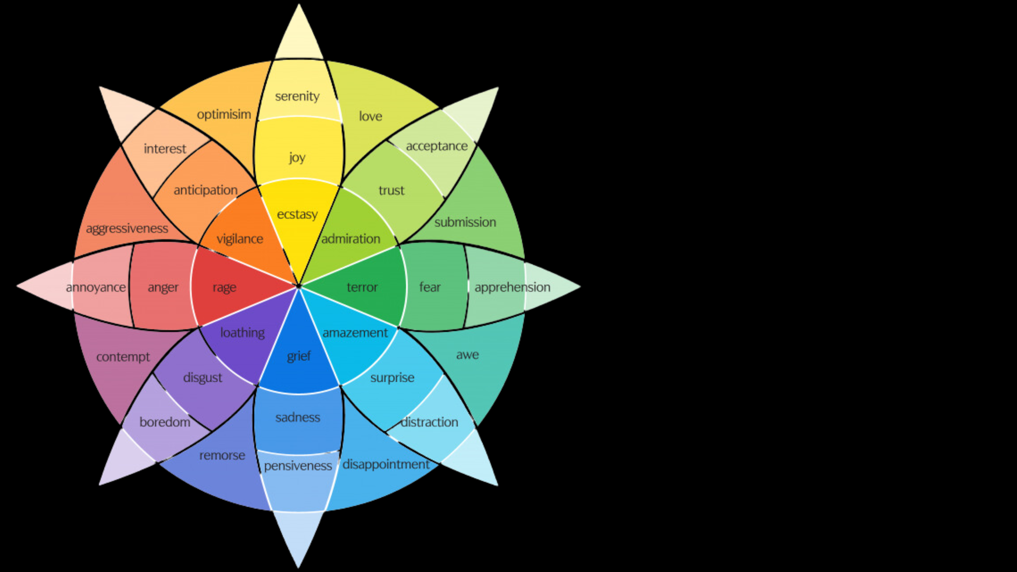
Apstājies! Pagriez galvu prom no ekrāna, kad redzi saturu, kas izprovocē emocijas!
Ievelc elpu! Pajautā sev – kādas sajūtas šis saturs uzkurina?
Pasaki sev, ko jūti! Savu emociju apzināšanās palīdz tās kontrolēt.
Notes:
Šeit ir piemērs, kā vari to praktizēt.
Apstājies! Pagriez galvu prom no ekrāna, kad redzi saturu, kas izprovocē emocijas!
Ievelc elpu! Pajautā sev – kādas sajūtas šis saturs uzkurina?
Pasaki sev, ko jūti! Savu emociju apzināšanās palīdz tās kontrolēt.

Slide 7
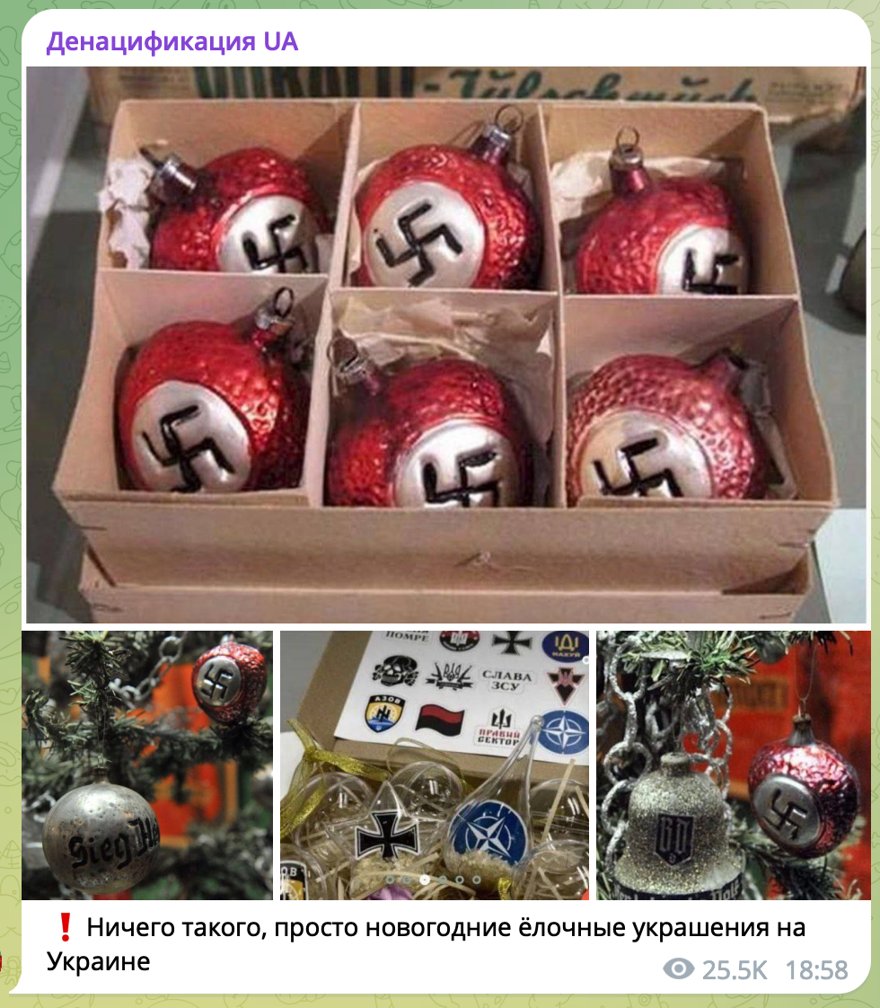
"Ukrainā plaukst nacisms. Tiek izgatavotas bērnu rotaļlietas, apģērbs, suvenīri un pat Ziemassvētku eglītes dekorācijas. Naidīga ideoloģija izplatās. Tā dominē visās dzīves jomās un saindē bērnu prātus."
Notes:
Tagad izmēģināsim šo taktiku, izmantojot reālu piemēru. Iedomājies, ka esi ieraudzījis šo ierakstu lietotnē Telegram. Izmanto "Apzinies emociju, lai to apvaldītu" taktiku, lai identificētu, kā tu jūties.
(Lūdz dažiem nodarbības dalībniekiem dalīties ar emocijām, ko šis ieraksts izsauc)
https://www.stopfake.org/en/fake-ukrainians-decorate-christmas-trees-with-swastikas/

Slide 8
"Ukrainā plaukst nacisms. Tiek izgatavotas bērnu rotaļlietas, apģērbs, suvenīri un pat Ziemassvētku eglītes dekorācijas. Naidīga ideoloģija izplatās. Tā dominē visās dzīves jomās un saindē bērnu prātus."
Faktu pārbaudes medijs StopFake atklāja, ka foto ar nacistu simboliem uzņemts muzejā Vācijā. Daļa attēlu arī ņemti no sludinājumiem, kur cilvēki internetā mēģina šādus rotājumus pārdot.
Notes:
Izstāsti, ka žurnālisti noskaidroja, ka ieraksts nav patiess. Saki: "Faktu pārbaudes medijs StopFake atklāja, ka foto ar nacistu simboliem uzņemts muzejā Vācijā. Daļa attēlu arī ņemti no reklāmām, kur cilvēki internetā mēģina šādus rotājumus pārdot."
https://www.stopfake.org/en/fake-ukrainians-decorate-christmas-trees-with-swastikas/

Slide 9
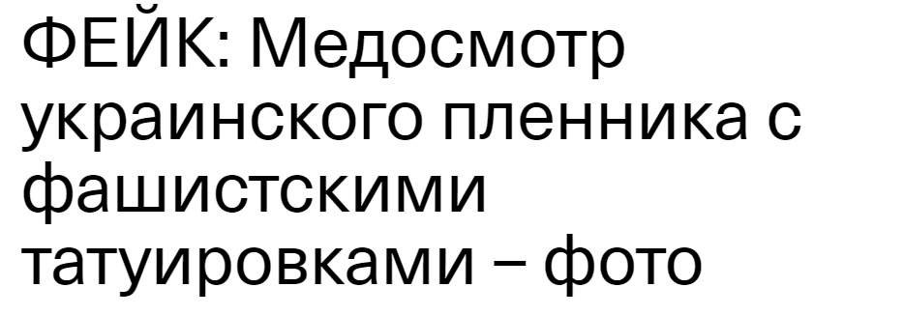
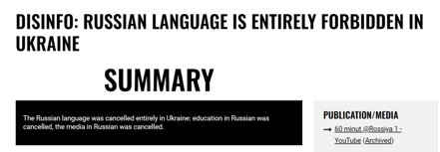
1. Sašķelt ukraiņus
VILTUS ZIŅA: Medicīnas pārbaude ukraiņu cietumniekam ar fašistu tetovējumiem
Dezinformācija: Ukrainā pilnīgi aizliegta krievu valoda
Sašķelt ukraiņus, izmantojot lingvistiskās, politiskās un kulturālās atšķirības.
Viltus ziņa par krievu valodas aizliegumu Ukrainā (ierobežojumi attiecas uz iestāžu un mediju saziņu, ne privātu komunikāciju).
Ukraiņu dalījums "mazajos krievos" (grupa, kas lojāla Krievijai, ar kopīgu identitāti) un nacionālistos, ko it kā pārvalda Rietumvalstu ietekmēta elite.
Notes:
Piemērs ar eglīšu rotājumiem atbilst vienam no Krievijas propagandas mērķiem – šķelt Ukrainas sabiedrību. Kremlis centies sašķelt ukraiņus pēc lingvistiskām, politiskām un kulturālām atšķirībām. Padomju periodā krievu valodai bija augstāks statuss nekā ukraiņu. Pirms iebrukuma un kara laikā Krievija iedzīvināja ar valodu saistītus konfliktus, apgalvojot, ka krievvalodīgie valstī tiek apspiesti. Valodas jautājums izmantots, lai veidotu dramatiskus stāstījumus par ukraiņu nacistiem, kuri, saskaņā ar Kremļa propagandu, ir liela daļa Rietumukrainas iedzīvotāju. Kremlis dala Ukraiņus lojālos "mazajos krievos", kultivējot skatījumu, ka Ukraina ir daļa no Krievijas, un minoritāti ar "nacionālistiem", kurus pārvalda korumpēti, Rietumvalstu ietekmēti politiķi.
https://voxukraine.org/ru/fejk-medosmotr-ukraynskogo-plennyka-s-fashystskymy-tatuyrovkamy-foto

Slide 10
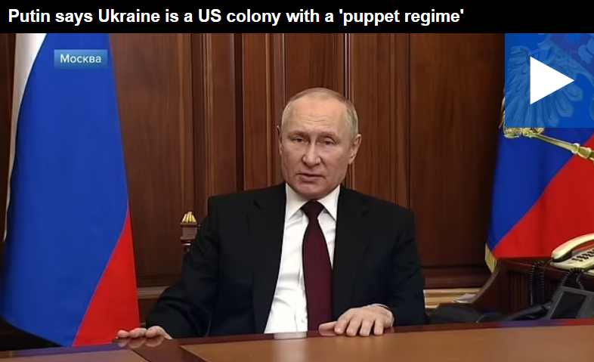
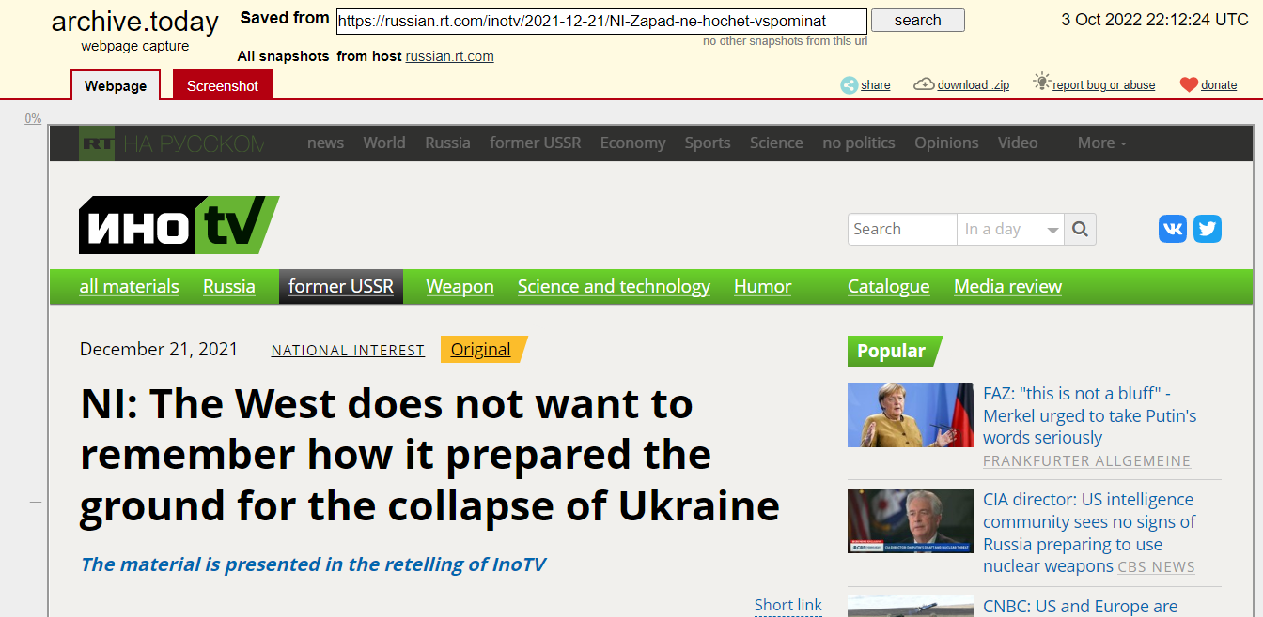
2. Graut uzticību Rietumu partneriem
Ukraina atspoguļota kā Rietumvalstu partneru marionete.
Viens no prokremlisko TV kanālu mērķiem, kad tie līdz bloķēšanai 2021. gadā raidīja Ukrainā, bija nomelnot ES un NATO.
Kara laikā Kremlis vienlaikus mēģina radīt nemieru un pārliecību, ka partneri Rietumvalstīs gatavojas nodot ukraiņus.
Avots: https://www.dailymail.co.uk/video/news/video-2619849/Video-Putin-says-Ukraine-colony-puppet-regime.html, https://archive.ph/gOFes
Notes:
Viens no vēstījumiem par Ukrainu, ko Kremlis izplata visbiezāk, ir tāds, ka tā ir Rietumvalstu marionete un ir pilnīgi atkarīga un padevīga šo valstu uzstādījumiem. Tāpat Kremļa TV kanāli Ukrainā pirms to bloķēšanas 2021. gadā mēģināja graut ES un NATO tēlu. Arī Putins pirms iebrukuma 2022. gada februārī Ukrainu dēvēja par "koloniju, ko pārvalda ar marionešu politisko vadību". Kara laikā Kremlis mēģina radīt nemieru ukraiņos, pārliecinot, ka Rietumvalstu partneri tos gatavojas nodot un pamest, kad Ukrainas atbalsts nesakritīs ar politiskajiem mērķiem.

Slide 11
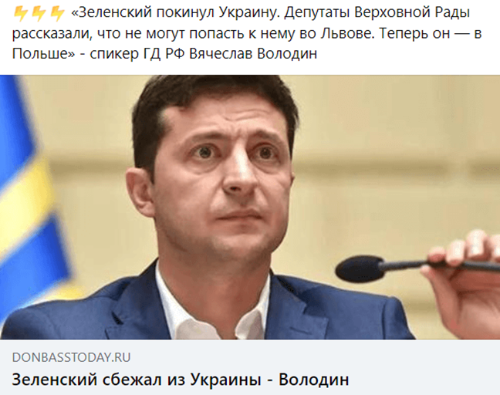
3. Demoralizēt valsts iedzīvotājus
Iebrukuma sākumā 2022. gada februārī Kremlis centās pārliecināt ukraiņus, ka prezidents viņus pametis uz aizbēdzis no valsts.
Nepatiesas apsūdzības par Ukrainas armijas kara noziegumiem savā valstī.
Pārspīlējumi par enerģētikas un pārtikas krīzi, vainas uzvelšana Ukrainas valdībai.
““Zelenskis pametis Ukrainu. Ukrainas parlamenta deputāts norādīja, ka nevarēja viņu sasniegt Ļvivā. Tagad viņš esot Polijā” Krievijas Valsts domes spīkers Vjačeslavs Volodins”
Avots: https://voxukraine.org/en/fake-volodymyr-zelensky-fled-ukraine-after-russian-invasion/
Notes:
Vēl viens no mērķiem ir ukraiņos iedvest bailes un bezspēcīgu.
Pilna apjoma iebrukuma sākumā Kremlis mēģināja pārliecināt ukraiņus, ka prezidents un valdība tos pametuši. Publicēti vairāki nepatiesi paziņojumi, piemēram, ka prezidents izdarījis pašnāvību vai bēg no valsts. Ukraiņus mēģināts demoralizēt arī ar nepatiesiem apgalvojumiem par kara noziegumiem, ko Ukrainā izdarījusi tās armija. Tāpat Kremļa propagandā izmanto ekonomiskās grūtības, pārspīlējot enerģētikas un pārtikas krīzi un uzveļot vainu Ukrainas valdībai.

Slide 12
Izplatīšanas veidi un mediji:
valstij piederoši tradicionālie mediji;
manipulatīvi vizuālie materiāli, tajā skaitā dziļviltojumi;
sociālo mediju viltus profili.
Notes:
Esam runājuši par specifiskiem ziņojumiem un propagandas vēstījumu mērķiem. Bet būtisks jautājums ir arī tas, kā propagandu izplata, lai tā sasniegtu savu auditoriju.

Slide 13
Pārbaudi informāciju, pirms tai uzticies, pat tad, ja tā sakrīt ar tavu viedokli un apstiprina tavas izvēles un pārliecības. Ikvienam ir loma mūsu informatīvās vides veidošanā. Nekad nedalies ar informāciju, ja neesi drošs, ka tā ir patiesa.
Notes:
Pirms runāsim par to, kā propagandu izplata, pastāstīšu par vēl vienu saukli – "Pirms dalies, apdomājies!" (Care Before You Share angļu val.).
Tev jāatceras, ka mēs visi esam atbildīgi par informatīvo vidi, kurā dzīvojam. Ja negribi dzīvot pasaulē, kur daudzi dalās ar nepatiesu informāciju un nezina, kas ir patiess un kas nav, arī tev jāpārbauda informācija, kurai uzticies un izplati, pat tad, ja šis saturs sakrīt ar taviem uzskatiem. Nekad nedalies ar informāciju, ja nezini, vai tā ir patiesa!
Atminies faktu pārbaudes padomus pirmajā nodarbībā, īpaši, ja sastopies ar emocionālu, sensacionālu informāciju.

Slide 14
Valsts mediji
Vairums mediju Baltijas valstīs ir komercmediji. Komercmediji pieder uzņēmumiem. Tie saņem līdzekļus no reklāmas ieņēmumiem, auditorijas (piemēram, abonementiem), ziedojumiem vai grantiem.
Valsts medijus finansē no valsts budžeta. Tie reizēm atdarina komercmedijus, kaut gan patiesībā ir valsts politikas instruments – tie ziņo to, kas ir valsts interesēs, un ne obligāti patiesību. Piemēram, Krievijā valsts lielākie telekanāli pieder valstij vai ar valsti saistītiem uzņēmumiem.
Notes:
Lielākie mediji Krievijā pieder valstij vai ar valsti saistītiem uzņēmumiem. Tādējādi iespējams labāk kontrolēt, lai mediju ziņojumi būtu saskaņā ar valsts politikas vajadzībām.
Sadaļā pie papildu nodarbības materiāliem ir video, kur detalizētāk izskaidrotas atšķirības starp šiem mediju veidiem. Vēl skolēnus var iedrošināt izpildīt medijpratības kursu VeryVerified.eu., kur šī tēma detalizētāk apskatīta 2. nodarbībā.

Slide 15
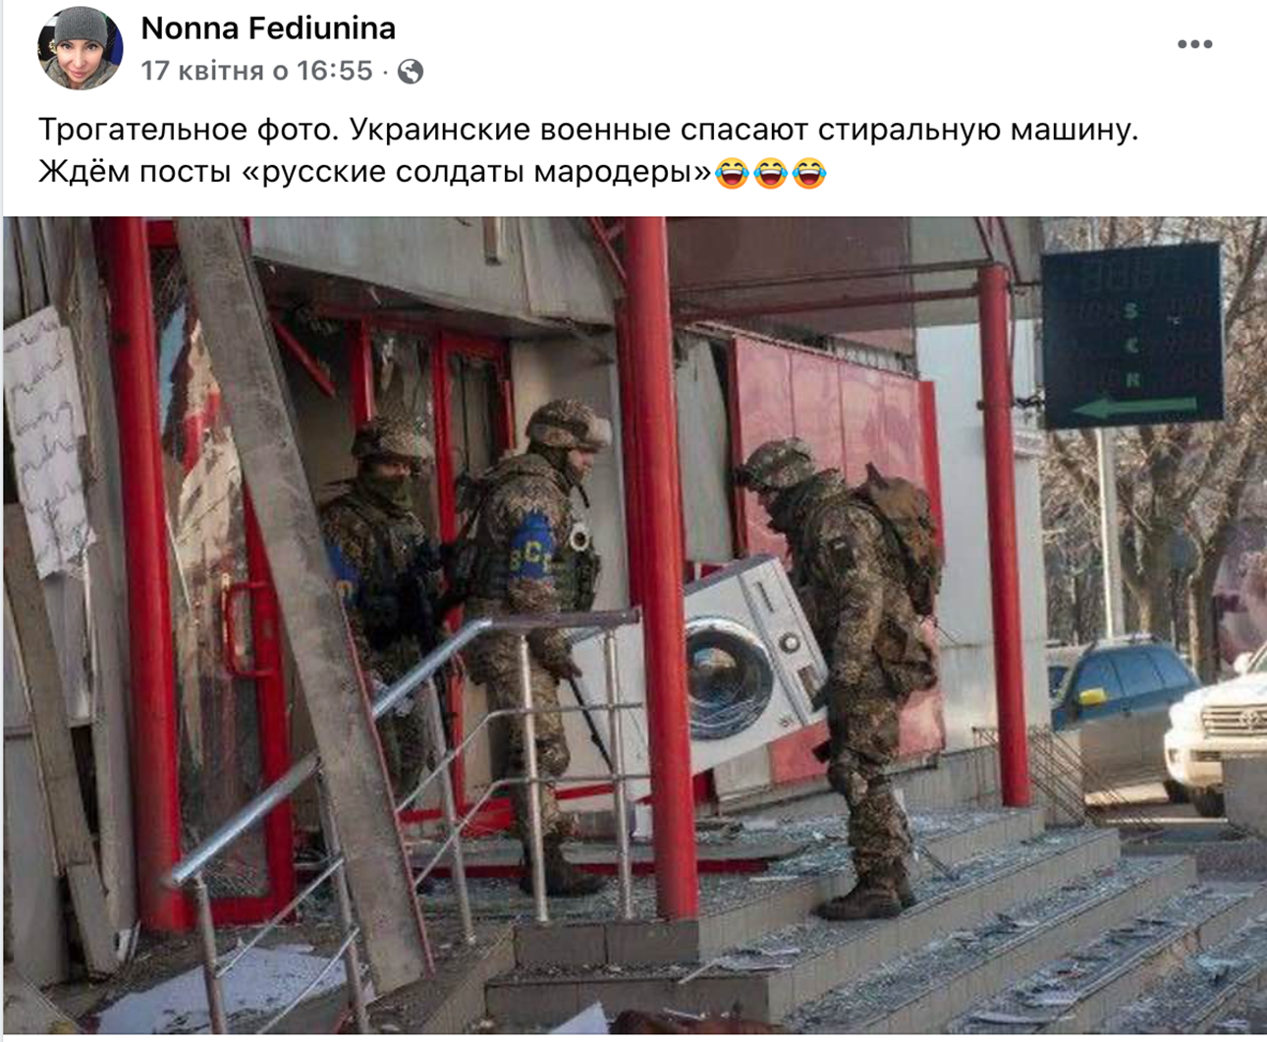
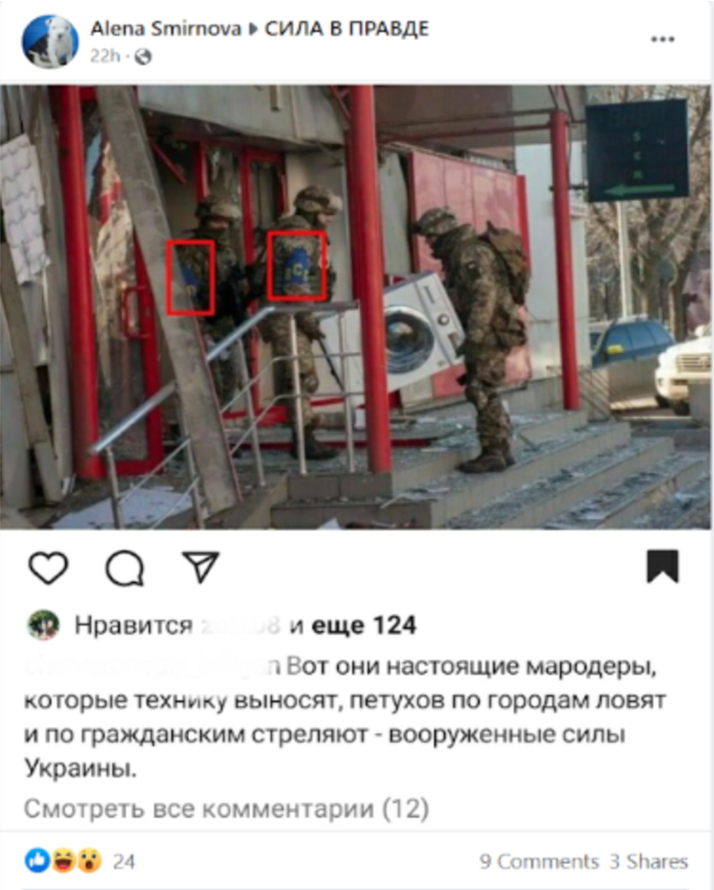
Manipulatīvi vizuālie materiāli
"Šeit redzami īstie izlaupītāji, kuri zog tehniku un šauj uz civiliedzīvotājiem – Ukrainas armija"
Notes:
Vēl viens veids, kā mēģināt izplatīt propagandas vēstījumus, ir izmantot manipulatīvus attēlus vai video, jo cilvēki vizuālus materiālus mēdz uztvert kā pierādījumus. Manipulācijas var būt arī pavisam vienkāršas, piemēram, izmantot īstus attēlus, bet sagrozīt kontekstu, kurā tie uzņemti.
Šeit redzams piemērs: sociālo mediju lietotāji apgalvoju, ka Ukrainas armija aplaupa vietējos iedzīvotājus. Attēli izplatīti pēc tam, kad šādās darbībās apsūdzēta Krievijas armija. Patiesībā attēls uzņemts mēnesi pirms tas izmantots Krievijas propagandā. To uzņēma informācijas aģentūra AP, un medijs ziņo, ka attēlā redzamie karavīri palīdz pārvietot preces Harkivas tirgū, kas cietis no bombardēšanas.
Pirmais ekrānuzņēmums: "Šeit redzami īstie izlaupītāji, kuri zog tehniku un šauj uz civiliedzīvotājiem – Ukrainas armija."
Otrais ekrānuzņēmums: “Kāda aizkustinoša bilde. Ukraiņu karavīri zog veļasmašīnu. Nevaru sagaidīt visus tos ierakstus, kur apgalvots, ka Krievijas armija zog.”
https://apnews.com/article/russia-ukraine-zelenskyy-kyiv-business-moscow-d357f90e5a332e10abd8e2b7c7be67c7
https://mythdetector.ge/en/looting-or-helping-what-does-the-photo-of-the-ukrainian-servicemen-depict/

Slide 16
Manipulatīvi vizuālie materiāli – dziļviltojumi
Notes:
Reizēm propagandā tiek izmantotas izsmalcinātākas manipulācijas metodes, piemēram, dziļviltojumi. Noskatīsimies īsu video un noskaidrosim, ko tas nozīmē!
https://youtu.be/vPKl94rygmk

Slide 17
Manipulatīvi vizuālie materiāli – dziļviltojumi
Kara sākumā Ukrainas valdības Stratēģiskās Komunikācijas centrs izplatīja brīdinājumu, ka Kremlis, iespējams, gatavo dziļviltojuma video.
Dažas dienas vēlāk parādījās viltots video, kurā prezidents Zelenskis it kā mudina karavīrus nolikt ieročus. Video ar hakeru palīdzību arī izvietoja Ukrainas ziņu mediju mājaslapās.
Notes:
Kara sākumā Ukrainas valdības Stratēģiskās komunikācijas centrs brīdināja iedzīvotājus, ka publiski, iespējams, parādīsies viltus video, kur prezidents Volodimirs Zelenskis aicinās karavīrus nolikt ieročus un padoties Krievijas spēkiem. Dažas dienas vēlāk šāds video tiešām publicēts gan sociālajos medijos, gan tradicionālajos medijos, kuru mājaslapas uzlauza Krievijas hakeri.

Slide 18
Manipulatīvi vizuālie materiāli – dziļviltojumi
Notes:
Aplūkosim īsu dziļviltojuma video fragmentu (atskaņo fragmentu no 0:42- ..and I will do the same 1:12). Pārtrauc spēlēt video laikā pēc 1:12, kad studijā video sāk komentēt ziņu moderatore.
https://youtu.be/2tgqX5WVhr0?feature=shared&t=41

Slide 19
Vai novēroji kādas pazīmes, kas varētu liecināt, ka video nav īsts?
Notes:
Vai novērojāt kādas pazīmes, kas varētu liecināt, ka video nav īsts? Palūdz nodarbības dalībniekiem dalīties ar saviem novērojumiem! (Potenciālās atbildes: ķermenis un fons ir statiski un izskatās kā foto, kustas tikai galva; galva ir lielāka par pārējo ķermeni; sejas ādas krāsa nesakrīt ar kakla ādas krāsu)

Slide 20
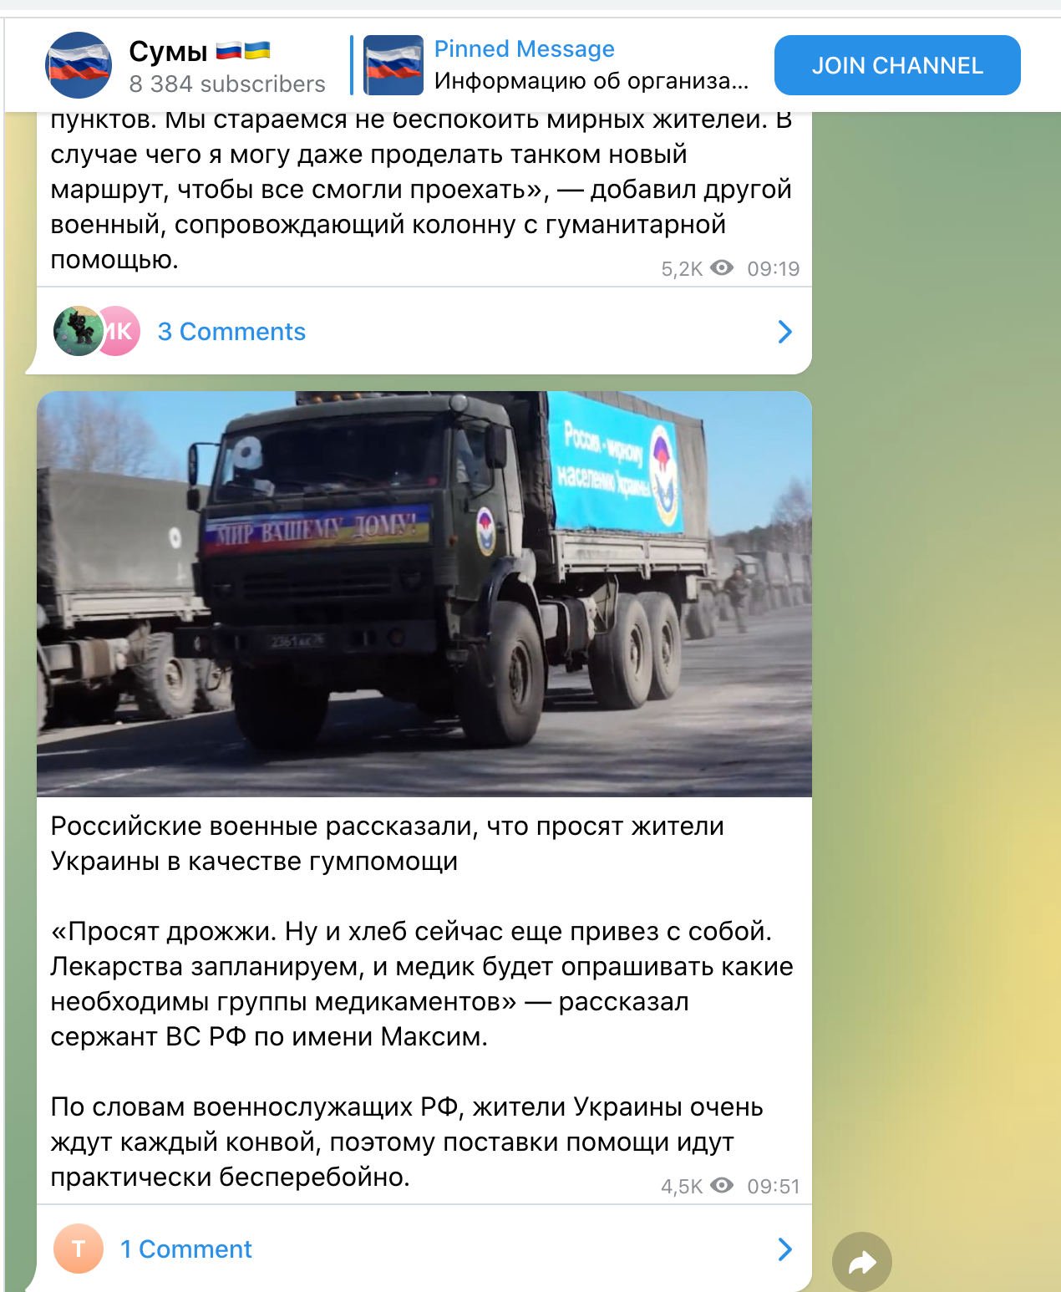
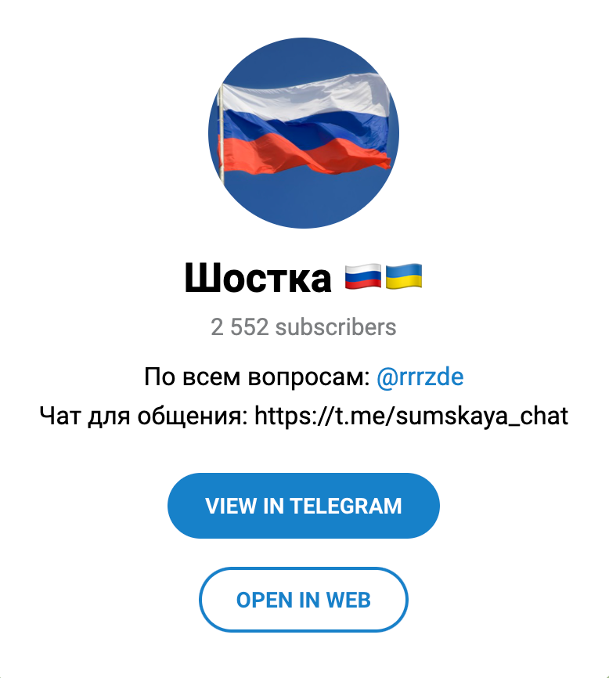
Viltus sociālo mediju profili
1) Viltus Telegram kanāli
""Krievu karavīri stāsta, ko vietējie ukraiņi lūdz humanitārajā palīdzībā.
Viņi lūdz raugu. Tagad atvedu maizi. Plānojam arī vest medikamentus, mediķis noskaidros, kādas zāles nepieciešamas" stāsta Krievijas armijas seržants Maksims"
Viltus kanāls Šostkas pilsētas iedzīvotājiem
Notes:
Ir vēl citi veidi, kā izplata propagandu – caur neautentiskiem sociālo mediju kontiem.
Reizēm tiek veidoti, piemēram, Telegram kanāli, kas uzdodas par reģionālo ziņu kanāliem. Šeit redzami divi ekrānuzņēmumi ar kanāliem, kas uzdodas par ziņu lapām Sumu apgabalā Ukrainā. Šādi kanāli nereti publicē ziņas, izliekoties, ka noteiktus reģionus jau okupējusi Krievija, tādējādi arī izplatot vēstījumu, ka Ukrainas armija iedzīvotājus pametusi, bet Krievija pasargās.
Protams, šādus viltus kontus veido ne tikai Telegram, bet arī jebkurā citā sociālo mediju platformā.

Slide 21
Viltus sociālo mediju profili
2) Boti un troļļi Facebook grupās
Publicē izdomātus stāstus par vardarbību, nāvi un personiskām grūtībām.
Apgalvo, ka Ukrainas valdība ir vainojama pie cilvēku ciešanām kara laikā.
Notes:
Viens no iemesliem, kāpēc viltus konti var sasniegt auditoriju, ir tūkstošiem Kremļa botu un troļļu, kas strādā, lai izplatītu viens otra ziņojumus. Kopš kara sākuma Ukrainas valdība ziņojusi par 1500 viltus Telegram kanāliem, 1500 viltus Facebook, Instagram un TikTok kontiem, ieskaitot botus, kas izplata Kremļa propagandu. Galvenais mērķis ir demoralizēt ukraiņus un mazināt ticību Ukrainas līderiem. Eksperti novērojuši, ka tiek izplatīti nepatiesi stāsti par vardarbību un zaudējumiem, uzsverot, ka atbildīga Ukrainas valdība. Tāpat mērķis ir radīt paniku un izprovocēt emocionālas reakcijas.

Slide 22
«Andrejs Perovskis, rīdzinieks, patriots». Blogs Krievijā bāzētā interneta platformā cont.ws. Runā par NATO bāzu izvietošanu Austrumeiropas valstīs un aliansei “stratēģiski svarīgo” dzelzceļa līniju Rail Baltica kā apdraudējumu Kaļiņingradai.
Kristin Liinar Igaunijā izplatījis dezinformāciju par Eiropas Savienības it kā nodarīto kaitējumu Igaunijai un iedzīvotāju neapmierinātību ar dzīvi ES.
Lietuvā it kā dzīvojošais, bet realitātē neeksistējošais, Antanas Petrauskas raksta negatīvas publikācijas par Ukrainu. Šis profils dalījies arī ar rakstu, kas vainoja ASV Krievijas vēstnieka Turcijā nogalināšanā 2016. gada beigās.
Avots: https://rebaltica.lv/2020/02/facebook-sledz-fake-profilus/
Notes:
Šādi viltus konti arī veidoti, lai sasniegtu auditoriju Latvijā. Facebook bloķēja lietotājus botu tīklā, tāpēc žurnālistu rīcībā nonāca informācija par saturu, ko šie konti izplatīja.
«Andrejs Perovskis, rīdzinieks, patriots». Blogs Krievijā bāzētā interneta platformā cont.ws. Runā par NATO bāzu izvietošanu Austrumeiropas valstīs un aliansei “stratēģiski svarīgo” dzelzceļa līniju Rail Baltica kā apdraudējumu Kaļiņingradai.
Kristin Liinar Igaunijā izplatījis dezinformāciju par Eiropas Savienības it kā nodarīto kaitējumu Igaunijai un iedzīvotāju neapmierinātību ar dzīvi ES.
Lietuvā it kā dzīvojošais, bet realitātē neeksistējošais, Antanas Petrauskas raksta negatīvas publikācijas par Ukrainu. Šis profils dalījies arī ar rakstu, kas vainoja ASV Krievijas vēstnieka Turcijā nogalināšanā 2016. gada beigās.
https://rebaltica.lv/2020/02/facebook-sledz-fake-profilus/
https://medium.com/dfrlab/networks-of-pro-kremlin-telegram-channels-spread-disinformation-at-a-global-scale-af4e319bd51e
https://medium.com/dfrlab/russia-based-facebook-operation-targeted-europe-with-anti-ukraine-messaging-389e32324d4b

Slide 23
Apdomā, cik daudz laika pavadi, patērējot medijus, un ierobežo laiku, ko pavadi platformās, kas izplata emocionālu un izklaidējošu informāciju! Izslēdz nākamā video automātisko atskaņošanu video platformās! Atturies no sensacionāliem virsrakstiem! Izdzēs atkarību izraisošas lietotnes telefonā! Pārņem kontroli savās rokās!
Notes:
Domājot par to, kā katram no mums cīnīties ar nepatiesu informāciju, vēlos dalīties ar vēl vienu padomu. Pārdomā savus mediju patēriņa paradumus ilgtermiņā. Ierobežo, cik daudz laika pavadi izklaidējošās platformās, pārņem kontroli pār to, ko patērē un kā! Rūpīgi pārdomā, kādam saturam veltīsi savu laiku! Pretojies vēlmei reaģēt uz emocionālu saturu un virsrakstiem, izslēdz nākamā video automātisko atskaņošanu un izdzēs lietotnes, kas zog tavu laiku un izraisa atkarību!

Slide 24
Ko TU vari darīt, lai stātos pretī nepatiesai informācijai?
Notes:
Pajautā nodarbības dalībniekiem, ko katrs no viņiem var darīt, lai stātos pretī nepatiesas informācijas izplatībai!

Slide 25
Notes:
Tagad noklausīsimies vēl vienu ziņu no ekspertes, faktu pārbaudītājas Aļonas Romaņukas. Viņa pastāstīs, kādus praktiskus padomus devusi ukraiņiem, lai palīdzētu pretoties propagandai.
https://youtu.be/Pv301q4Unms

Slide 26
Vai tu vienmēr pārbaudi informāciju pirms dalies? Vai esi novērojis, ka cilvēki čata platformās izplata nepatiesu vai nepārbaudītu informāciju (piemēram, WhatsApp, Facebook Messenger vai Telegram)?
Notes:
Noslēgumā pajautā dalībniekiem:
Vai tu centies saprast, no kurienes nāk informācija, pirms to izplati? Vai pārbaudi tās saturu? Ja ne, vai mēģināsi turpmāk? Vai esi novērojis, ka arī Latvijā nepatiesu informāciju izplata čata platformās kā WhatsApp, Facebook Messenger vai Telegram?

Slide 27
Nodarbības papildu materiāli

Slide 28
1. Sašķelt latviešus
Krievija nosauc Latvijas parlamenta deputātus par neonacistiem
Latvija kļūst par nacistu valsti, bet Nirnberga tuvojas
Notes:
Ja vēlies nodarbībā iekļaut arī piemērus par Latviju, vari norādīt, ka līdzīgus šķeltnieciskus stāstījumus izplata arī par Latvijas iedzīvotājiem. Latvieši, tāpat kā ukraiņi, tiek nereti dēvēti par nacistiem, it īpaši saistībā ar Padomju laika pieminekļu nojaukšanu, sankcijām pret Krieviju un parlamenta rezolūciju atzīt Krieviju par "terorismu atbalstošu valsti".
http://web.archive.org/web/20220930105034/https://www.rt.com/news/560648-latvia-sponsor-terrorism-zakharova/
http://web.archive.org/web/20230906112404/https://baltnews.com/V_Latvii/20230825/1026076926/Latviya-prevraschaetsya-v-natsistskoe-gosudarstvo-no-Nyurnberg-ne-za-gorami.html
https://www.reuters.com/world/europe/moscow-condemns-latvias-designation-russia-state-sponsor-terrorism-2022-08-11/
https://medium.com/dfrlab/pro-kremlin-telegram-channels-try-to-convince-latvians-their-government-is-fascist-3103301e79bd

Slide 29
1. Sašķelt latviešus
«Rīgā slēgs krievu teātri, lai atvērtu geju klubu.»
«"Varavīksnes klubs", nevis krievu teātris. Rīgas mērs uzstādījis prioritātes.»
Patiesībā bijušais mērs apmeklēja LGBTQ+ kopienai draudzīga naktskluba atklāšanu, bet nekad nav runājis par jaunu klubu atvēršanu kā prioritāti. Krievu teātri neslēgs.
Avots: https://rebaltica.lv/2023/03/riga-krievu-teatra-vieta-geju-klubs-jeb-ka-fantaze-krievijas-propaganda/
Notes:
Sabiedrības šķelšanai tiek izmantota ne tikai etniskā piederība.
Rīgas mērs apmeklēja LGBTQ+ kopienai draudzīga naktskluba atklāšu. Pēc tam parādījās ziņas, ka šādi klubi turpmāk būs prioritāte pašvaldībai un Rīgas mēram, bet tikmēr tiekot slēgts krievu teātris Rīgā. Neviens no šiem abiem apgalvojumiem nav patiess – ne mērs, ne citas augstas amatpersonas pašvaldībā vai to runas personas nav norādījuši, ka LGBTQ+ kopienai draudzīgi naktsklubi ir pilsētas prioritāte, arī krievu teātri nav plānots slēgt.
https://rebaltica.lv/2023/03/riga-krievu-teatra-vieta-geju-klubs-jeb-ka-fantaze-krievijas-propaganda/

Slide 30
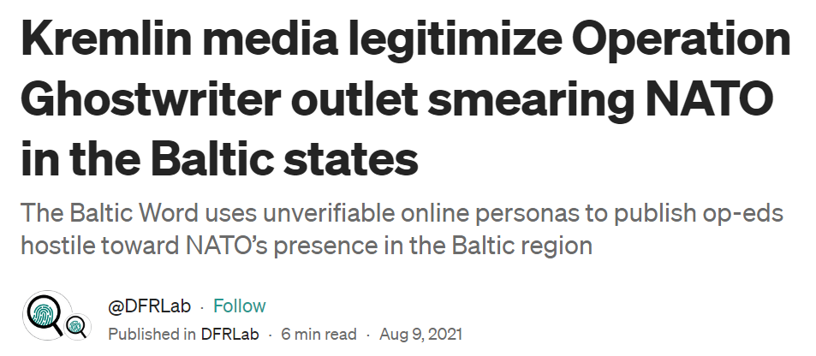
2. Graut uzticību Rietumvalstu partneriem
«Kremļa mediji leģitimizē izdevumu, kas nomelno NATO Baltijas valstīs.»
Stāstījumi ziņās:
Baltijas valstis lieki tērē aizsardzībai;
dalība NATO ir bīstama Baltijas valstīm;
NATO nav vienots.
Notes:
Stāsti ar mērķi graut uzticību Rietumvalstu partneriem izplatīti arī Latvijā dzīvojošajai auditorijai. Organizācijas Atlantic Council digitālās vides pētnieki veikuši pētījumu par naratīviem Kremļa medijos. Šeit redzami bieži izmantoti stāstījumi, kas saistīti ar NATO – it kā pārāk daudz tiek tērēts aizsardzībai, bet NATO patiesībā nenesot valstīm labumu.
"Kremļa mediji (kā Baltnews, Sputnik, tāpat kā ar Kremli saistītie Riafan, Ekonomika Segodnya un Fondsk.ru) nesen sākuši izplatīt ziņojumus no nepopulāra dezinformācijas izdevuma The Baltic World, kas iepriekš saistīts ar Krievijas kiberoperācijām. Izdevums publicē anonīmu personu rakstus ar vārdiem, kas izklausās latviski vai lietuviski. Šie raksti ir naidīgi pret NATO un kritiski pret Baltijas valstu valdībām."
https://medium.com/dfrlab/kremlin-media-legitimize-operation-ghostwriter-outlet-smearing-nato-in-the-baltic-states-2d175d8a4d8

Slide 31
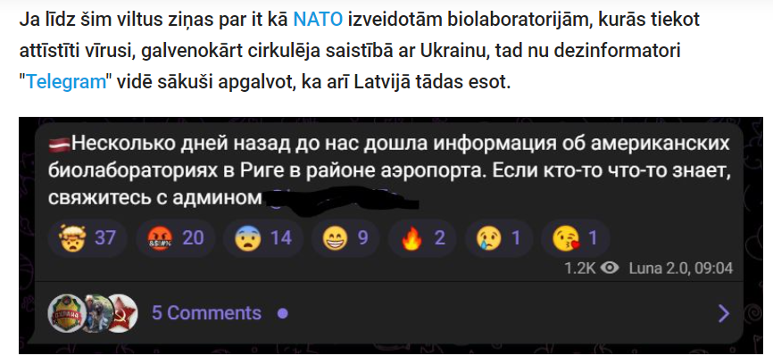
2. Graut uzticību Rietumvalstu partneriem
Propagandas publikācijas, ka bīstamas
biolaboratorijas veidotas ne vien Ukrainā, bet arī Gruzijā un Latvijā
Avots: https://www.delfi.lv/atmaskots/faktu-parbaude-ari-lidz-latvijai-atnakusi-krievijas-pekstini-par-biolaboratorijam.d?id=55786482
Notes:
Izplatīti arī stāsti bez pierādījumiem, ka Rietumvalstu atbalstītas bīstamas biolaboratorijas atvērtas arī Latvijā. Iepriekšējā nodarbībā pārrunājām, ka šādi vēstījumi izplatīti par Ukrainu un Gruziju.
https://www.delfi.lv/atmaskots/faktu-parbaude-ari-lidz-latvijai-atnakusi-krievijas-pekstini-par-biolaboratorijam.d?id=55786482
https://www.delfi.lv/news/national/criminal/vdd-baltijas-antifasistiem-inkrimine-noziedzigas-organizacijas-vadisanu.d?id=55639102

Slide 32
3. Demoralizēt iedzīvotājus
Sods par Krievijas "izolēšanu": kā šobrīd dzīvo Baltijas valstis
Preču cenas Latvijā, Lietuvā un Igaunijā gada sākumā pieaugušas par vairāk nekā 20%. Iedzīvotāji izmisīgi taupa nauda, bet politiķi attaisnojas ar ekonomisko stāvokli pasaulē, kā arī cer uz ES atbalstu. Neviens neredz, ka krīze ir tikai Baltijas valstīs.
Avots: https://www.delfi.lv/atmaskots/faktu-parbaude-vai-tiesam-krievija-var-palidzet-baltijas-valstu-ekonomikam.d?id=55082156
Notes:
Ja vēlies iekļaut piemērus par to, kā tiek demoralizēti Latvijas iedzīvotāji, arī šeit ir daudz līdzību ar Ukrainu, uz kurām var norādīt. Propagandā, kas mērķēta uz Baltijas valstu iedzīvotājiem, bieži uzsver ekonomiskās grūtības un tās noveļ tikai uz Latvijas valdību (nevis, piemēram, arī ārējiem faktoriem, kā karš reģionā vai globāla pandēmija). Apgalvots, ka ceram uz ES valstu palīdzību, bet to nesaņemsim. Ir arī vēstījumi, ka Latvija cieš bez Krievijas gāzes, un Krievijas prezidents var palīdzēt.
https://web.archive.org/web/20230817151107/https://baltnews.com/v-mire/20221219/1025828295/Rasplata-za-izolyatsiyu-Rossii-kak-segodnya-zhivet-Pribaltika.html
https://www.delfi.lv/atmaskots/faktu-parbaude-vai-tiesam-krievija-var-palidzet-baltijas-valstu-ekonomikam.d?id=55082156

Slide 33
Valsts mediji
Notes:
Ja vēlies iekļaut detalizētāku informāciju par valsts medijiem un to, kā tie atšķiras no komercmedijiem, nodarbībā vari iekļaut šo video.
https://youtu.be/DHsJ0EyAv-s

Slide 34
Manipulatīvi vizuālie materiāli – dziļviltojumi
Notes:
Īss video ar padomiem, kā pamanīt dziļviltojumus
https://youtu.be/LdvUUj9RUhI

Slide 35
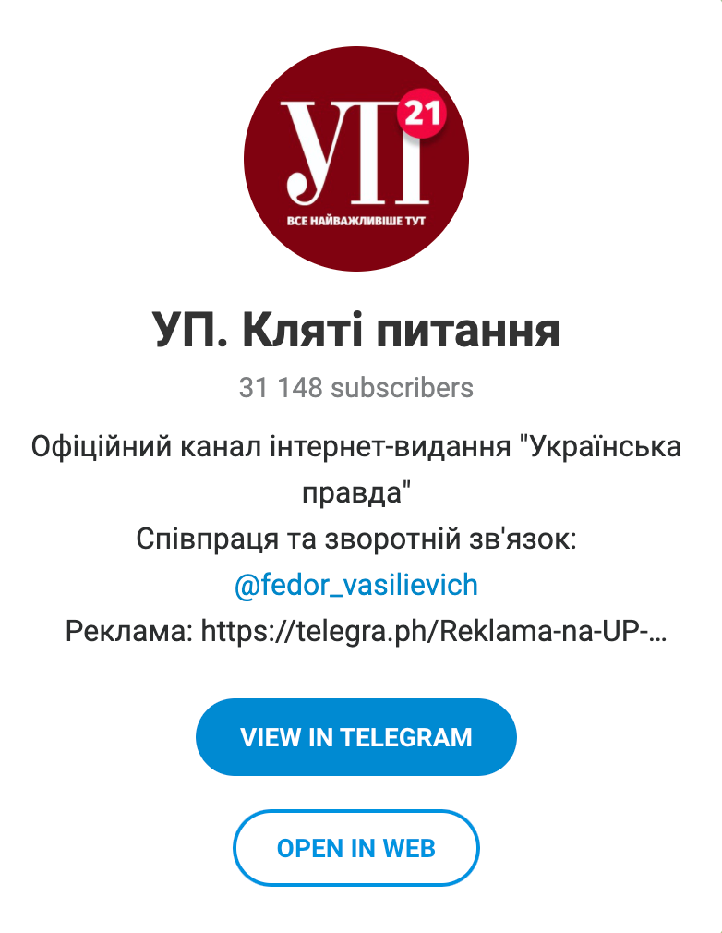
Viltus sociālo mediju profili
Telegram kanāli, kas imitē īstus ziņu medijus
Fake
Real
Notes:
Ja pietiek laika, vari sniegt šo papildu informāciju par viltus profiliem.
Daži viltus kanāli imitē īstu ziņu mediju sociālo mediju profilus, ne tikai izveido jaunas grupas ar reģionālajām ziņām. Piemēram, Ukrainska Pravda Official ir viltus konts, kur atdarināts īsts medijs Ukrainā – Ukrainska Pravda. Vērts atcerēties, ka tā ir bieži izmantota taktika. Viltus ziņu veidotāji mēģina atdarināt arī Latvijas medijus, tāpat arī visā pasaulē populārus ASV medijus kā The Washington Post vai Fox News.
ttps://therecord.media/russians-fake-news-anti-ukraine

Slide 36
Kas ir boti un troļļi?
Notes:
Ja vēlies sniegt vairāk informāciju nodarbības dalībniekiem par to, kas ir boti un troļļi, parādi šo video.
https://youtu.be/3MG3dQ_jZNY

